Slide 1
Obecność IV
Rennes 1994

Slide 2
Obecność IV
Rennes 1994
La Coupole
Izabella Gustowska, Barbara Kowalczyk, Agata Michowska, Alina Siejakowska-Chruszcz,
Małgorzata Sufleta, Anna Tyczyńska
Kuratorka: Izabella Gustowska

Slide 3
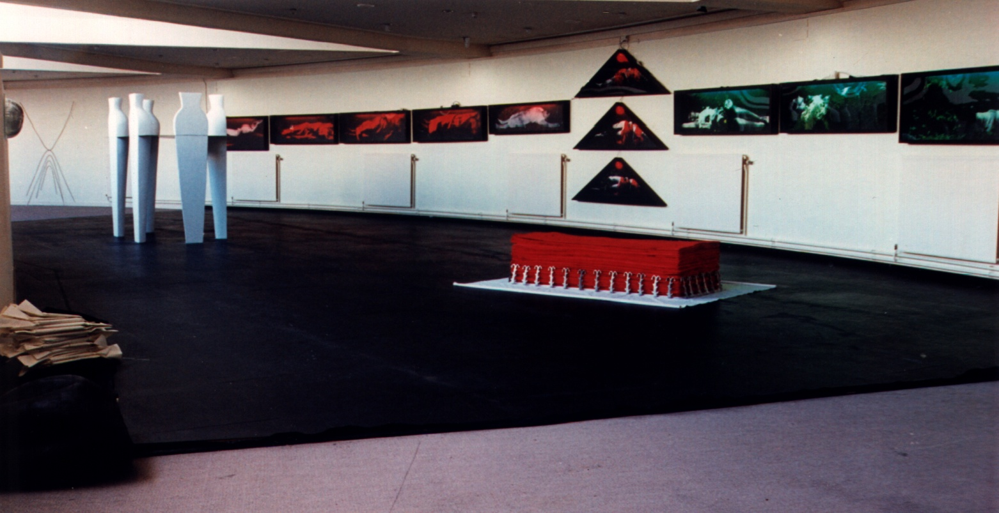

Slide 4
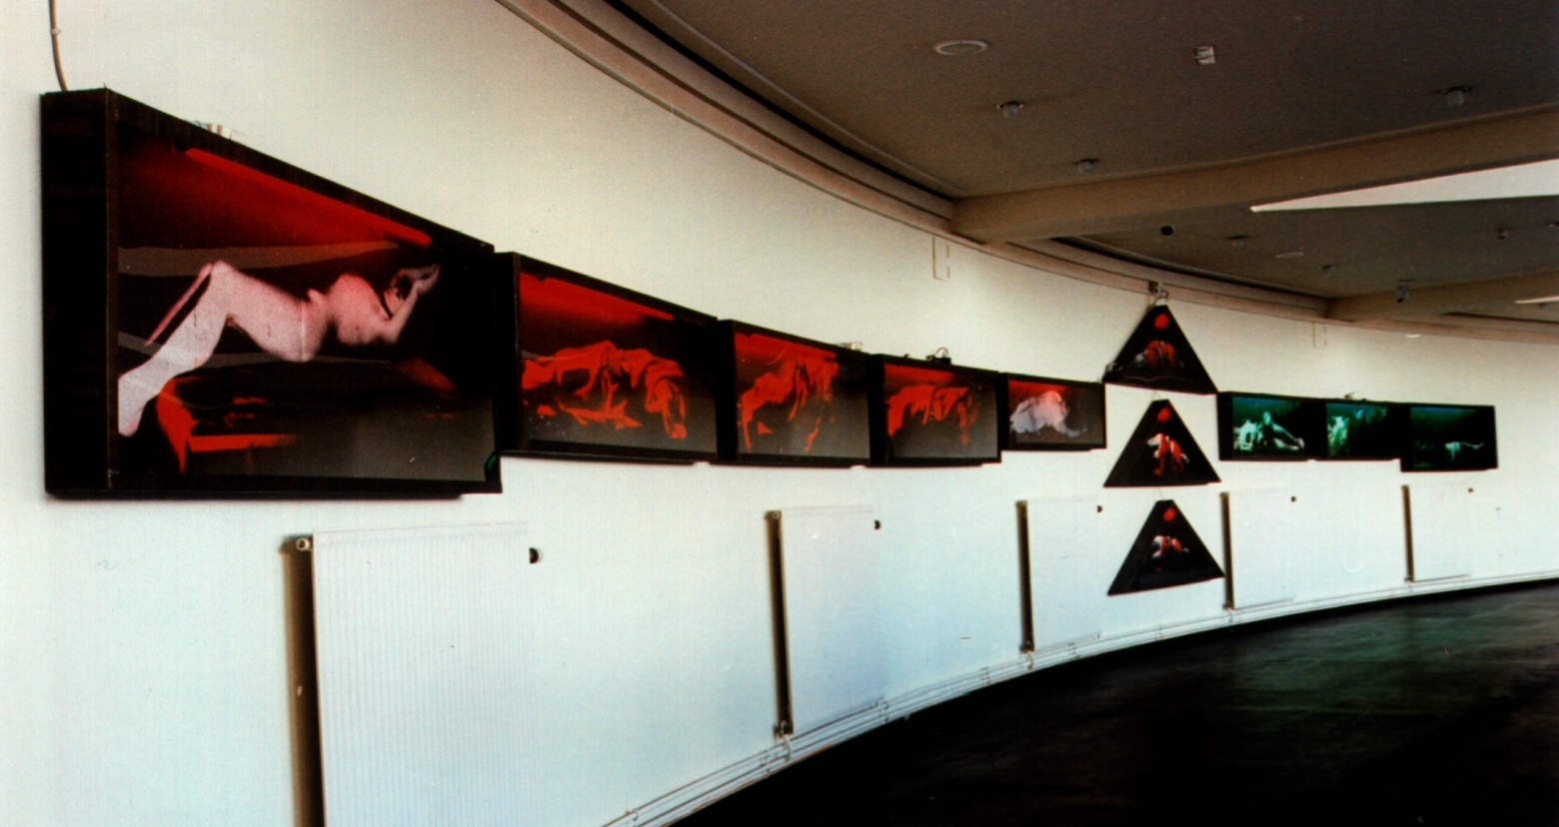
Izabella Gustowska
„Sny” 1994

Slide 5
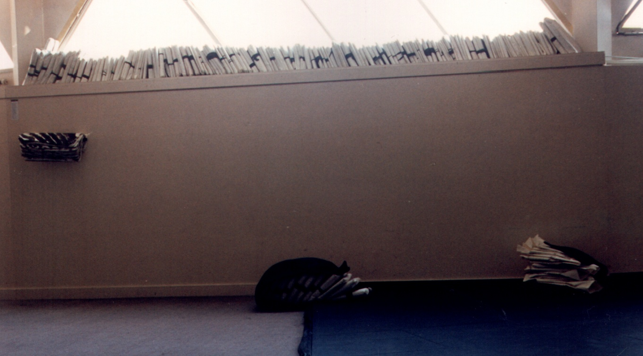
Barbara Kowalczyk

Slide 6
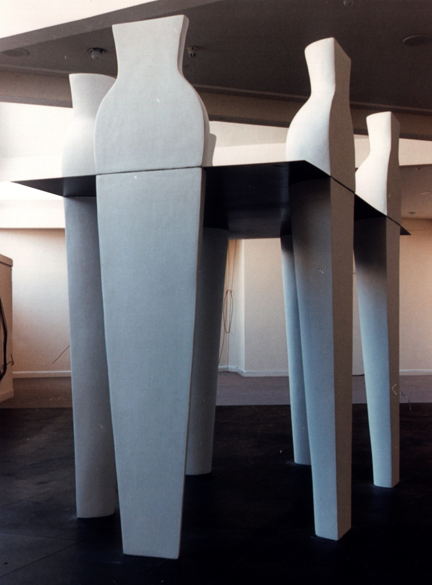
Agarta Michowska

Slide 7
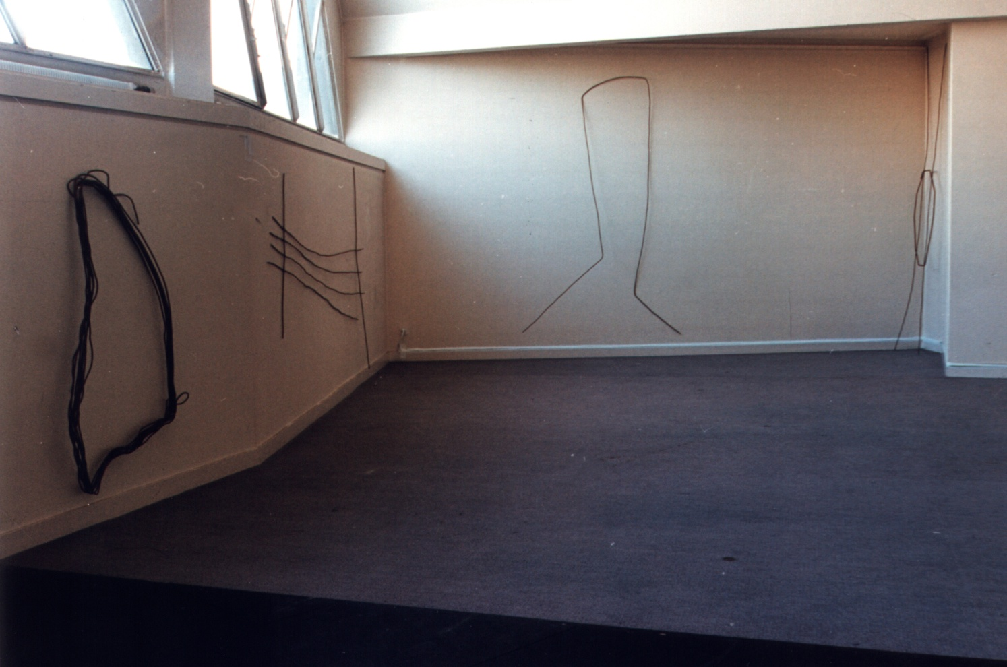
Alina Siejakowska-Chruszcz

Slide 8
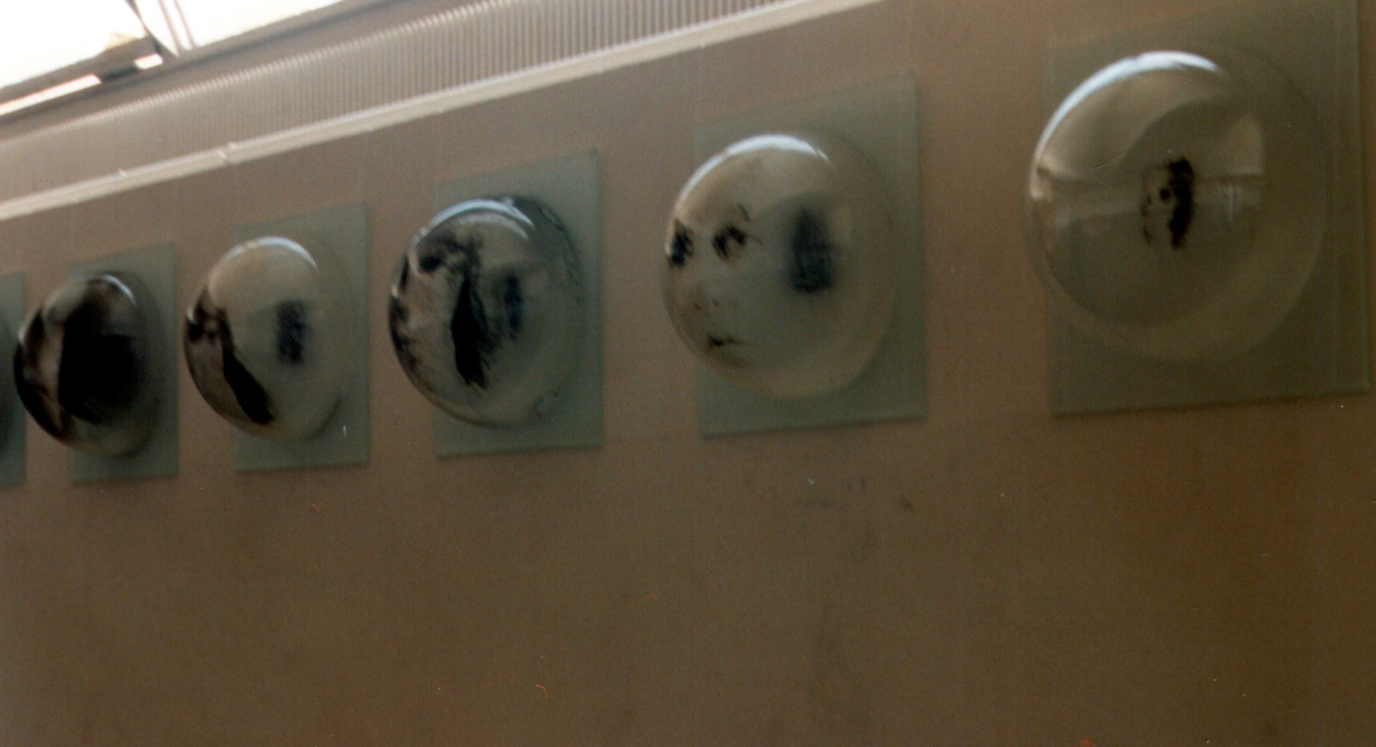
Małgorzata Sufleta
„Dialog II”

Slide 9
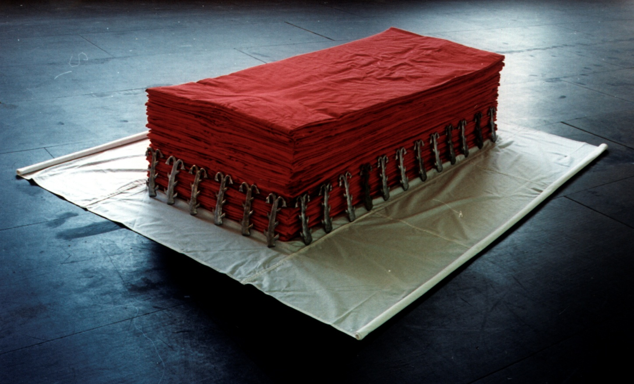
Anna Tyczyńska

